Slide 1
3-5 关系及其表示
要求：
掌握关系的概念，能够用关系矩阵和关系图表示关系。
Notes:
第三章 集合与关系第5讲

Slide 2
一、关系（Relation）
1、关系
定义3-5.1：任一序偶的集合确定了一个二元关系R，<a，b>∈R记作aRb，称a与b有关系，<a，b>∉R记作aRb，称a与b没有关系。
例如，> ={<x，y>|x，y是实数且x>y}
说明：
(1)把关系R这种无形的联系用集合这种“有形”的实体来描述，为今后的描述和论证带来方便。
(2)序偶是讲究次序的，如果有<a，b>∈R未必有<b，a>∈R ，即a与b有关系R，未必b与a有关系R。
例：甲与乙有父子关系，但乙与甲没有父子关系。

Slide 3
2、前域、值域
定义3-5.2：二元关系R中，所有序偶的第一元素的集合dom R称为R的前域，第二元素的集合ran R称为R的值域。R的前域和值域一起称作的域，记作FLD R。即
dom R={x|(∃y)<x，y>∈R} ， ran R={y|(∃x)<x，y>∈R}，
FLD R=dom R∪ran R
例题1 设A={1，2，3，5}，B={1，2，4}，
H={<1，2>，<1，4>，<2，4>，<3，4>}，
求dom H，ran H， FLD H。
解： dom H={1，2，3}，ran H={2，4}，
FLD H={1，2，3，4}

Slide 4
3、X到Y的关系
定义3-5.3：令X和Y是任意两个集合，X×Y的子集R称作X到Y的关系。（关系是直积的子集）
如果R是X到Y的关系，则dom R⊆X，ran R⊆Y。
例题2 设X={1，2，3，4}，
求X上的关系>及dom >，ran >。
解：
>={<2，1>，<3，1>，<4，1>，
<3，2>，<4，2>，<4，3>}
dom >={2，3，4}，ran >={1，2，3}
练习109页（1）（2）

Slide 5
4、 X×Y的特殊关系
(1)全域关系：对于集合X和Y，称X×Y为X到Y的全域关系。记作U。 X×Y的平凡子集；
(2)空关系：∅称为空关系。 X×Y的平凡子集；
(3)恒等关系：I_{x} ={<x，x>|x∈X}称为X上的恒等关系。
(4)X上的二元关系：当X=Y时，关系R是X ×X的子集，称R为在X上的二元关系。
例题3 若H={f，m，s，d}，确定H上的全域关系和空关系，另外再确定H上的一个关系，指出该关系的值域和前域。
解：设H上的同一家庭成员的关系为H₁，H上的互不相识的关系为H₂，则H₁为全域关系，为H₂空关系，设H上的长幼关系为H₃ ， H₃={<f，s>，<f，d>，<m，s>，<m，d>}，
dom H₃={f，m}，ran H₃={s，d}

Slide 6
例题4 设X={1，2，3，4}，若H={<x，y>|(x-y)/2是整数}，S={<x，y>|(x-y)/3是正整数}，求H∪S，H∩S， ∼H，S-H。
解：H={<1，1>，<1，3>，<2，2>，<2，4>，
<3，3>，<3，1>，<4，4>，<4，2>}
S={<4，1>}
H∪S={<1，1>，<1，3>，<2，2>，<2，4>，<3，3>，
<3，1>，<4，4>，<4，2>，<4，1>}
H∩S=∅
X×X={<1，1>，<1，2>，<1，3>，<1，4>，<2，1>，
<2，2>，<2，3>，<2，4>，<3，1>，<3，2>，
<3，3>，<3，4>，<4，1>，<4，2>，<4，3>，<4，4>}
∼H={<1，2>，<1，4>，<2，1>，<2，3>，<3，2>，
<3，4>，<4，1>，<4，3>
S-H={<4，1>}

Slide 7
5、定理3-5.1：若Z和S是集合X到Y的两个关系，则Z和S的并、交、补、差仍是X到Y的关系。
练习110页（7）

Slide 8
二、关系的表示
1、集合
为直观地表示A到B的关系,我们采用如下的图示:用大圆圈表示集合A和B,里面的小圆圈表示集合中的元素;若a∈A,b∈B,且(a,b)∈ρ,则在图示中将表示a和b的小圆圈用直线或弧线连接起来,并加上从结点a到结点b方向的箭头。

Slide 9
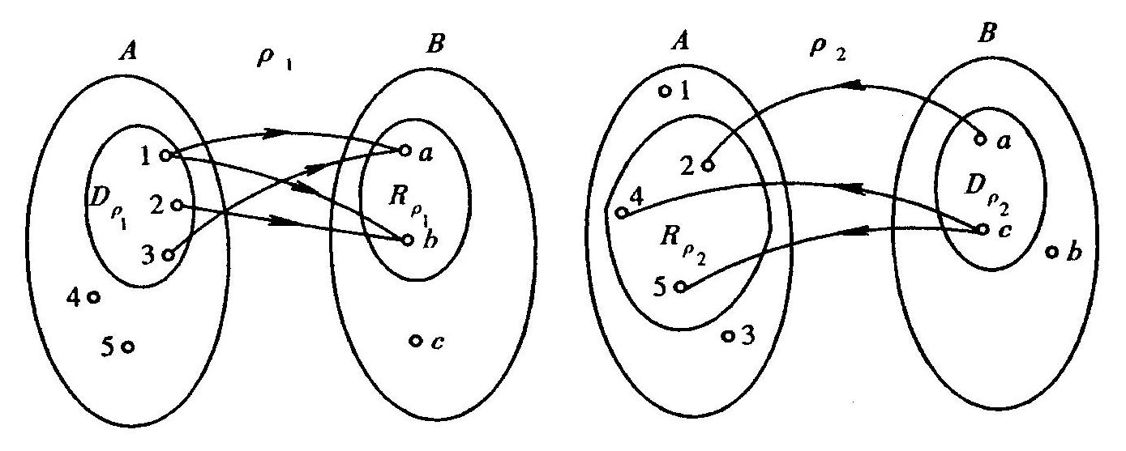
例 设A＝｛1,2,3,4,5｝,B＝｛a,b,c｝,
则ρ₁＝｛(1,a),(1,b),(2,b),(3,a)｝是A到B 的关系,
而ρ₂＝｛(a,2),(c,4),(c,5)｝是B 到A 的关系。
其集合表示法如下：
此例中的ρ₁和ρ₂的图示如图1所示。

Slide 10
2、关系矩阵：设给定两个有限集合X={x₁，x₂，…，x_{m}}， Y={y₁，y₂，…，y_{n}}，R是X到Y的关系，则R的关系矩阵M_{R=}[r_{ij}]_{m×n}，其中
r_{ij} =1当<x_{i}， y_{j}>∈R，
r_{ij} =0，当<x_{i}， y_{j}>∉R 。
如果R是X上的二元关系时，则其关系矩阵是一个方阵。

Slide 11
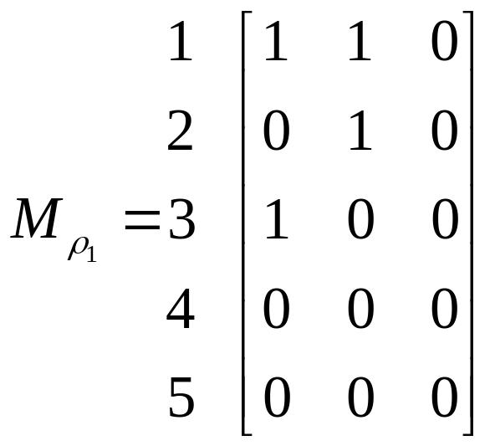
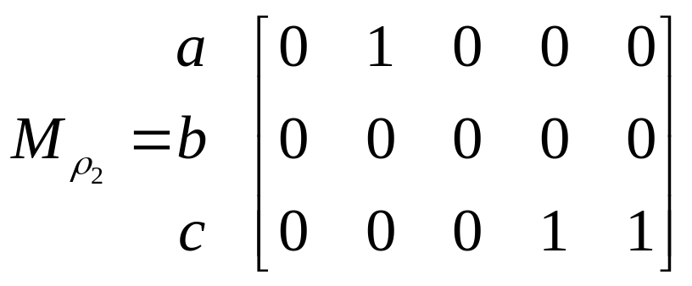
上例中 设A＝｛1,2,3,4,5｝,B＝｛a,b,c｝,
则ρ1＝｛(1,a),(1,b),(2,b),(3,a)｝是A到B的关系,
而ρ2＝｛(a,2),(c,4),(c,5)｝是B到A的关系。
其关系矩阵表示为：
a b c
1 2 3 4 5

Slide 12
思考：
(1)空关系的关系矩阵。
(2)全关系的关系矩阵。
(3)恒等关系的关系矩阵
说明：
(1)空关系的关系矩阵的所有元素为0。
(2)全关系的关系矩阵的所有元素为1。
(3)恒等关系的关系矩阵的所有对角元为1，非对角元为0，此矩阵为单位矩阵。

Slide 13
例题5 设X={x₁,x₂,x₃,x₄},Y={y₁,y₂,y₃},
R={<x₁,y₁>, <x₁,y₃>, <x₂,y₂>, <x₂,y₃>,
<x₃,y₁>, <x₄,y₁>, <x₄,y₂>}，写出关系矩阵M_{R。}
例题6 设A={1,2,3,4}，写出集合A上大于关系>的关系矩阵。

Slide 14
3、关系图：设有限集合X={x₁，x₂，…，x_{m}}， Y={y₁，y₂，…，y_{n}}，X到Y的一个关系为R，则R的关系图：
做出m个结点分别记作x₁，x₂，…，x_{m}， n个结点分别记作y₁，y₂，…，y_{n}，
如果<x_{i}， y_{j}>∈R ，则可自结点x_{i}至y_{j}作一有向弧，如果<x_{i}， y_{j}>∉R ，则x_{i}至y_{j}没有线段联结。

Slide 15
例 设A＝｛-2, -1, 0, 1｝,
写出A上的＜关系、 ≤关系、 ＞关系、 U_{A}和I_{A},
并分别写出这些关系的定义域和值域（这里＜、 ≤、
＞分别表示通常的小于、 小于等于和大于）。
并画出关系图。
解
＜＝｛(-2, -1), (-2, 0), (-2, 1), (-1, 0), (-1, 1), (0, 1)｝
D＜＝｛-2, -1, 0｝ R＜＝｛-1, 0, 1｝
≤＝｛(-2, -2), (-2, -1), (-2, 0), (-2, 1), (-1, -1), (-1, 0),
(-1, 1), (0, 0), (0, 1), (1, 1)｝
D≤＝A R≤＝A

Slide 16
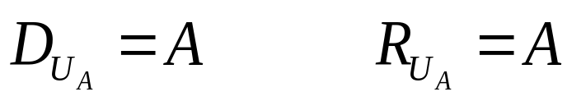
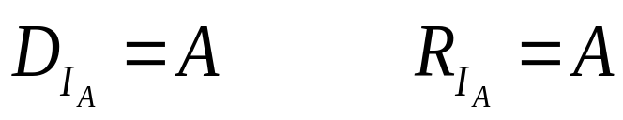
＞＝｛(-1, -2), (0, -1), (0, -2), (1, -2), (1, -1), (1, 0)｝
D＞＝｛-1, 0, 1｝ R＞＝｛-2, -1, 0｝
U_{A}＝｛(-2, -2), (-2, -1), (-2,0), (-2,1), (-1,-2), (-1,-1),
(-1, 0), (-1, 1), (0, -2), (0, -1), (0, 0), (0, 1),
(1, -2), (1, -1), (1, 0), (1, 1)｝
I_{A}＝｛(-2, -2), (-1, -1), (0, 0), (1, 1)｝
其关系图表示为：

Slide 17
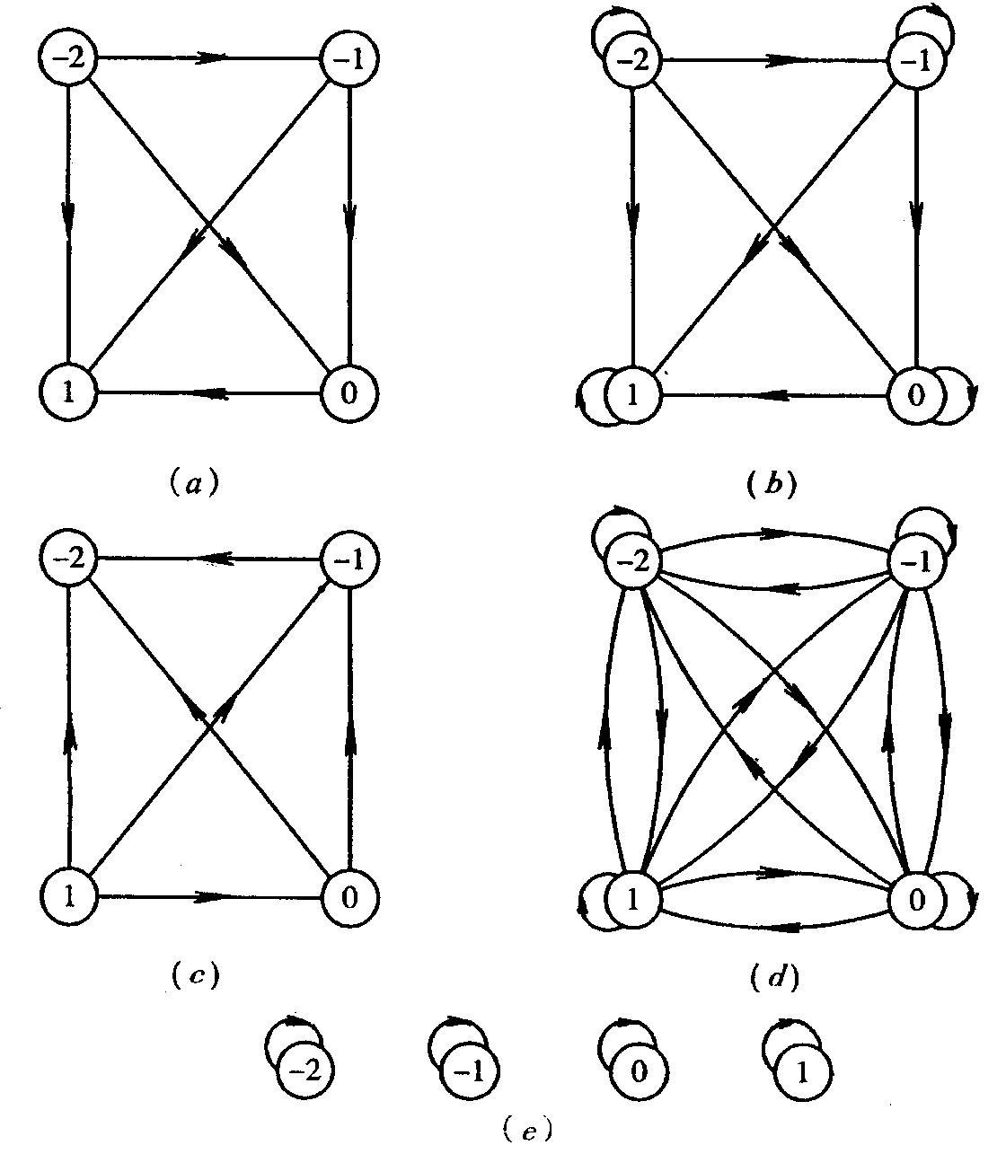

Slide 18
例题7 设X={x₁,x₂,x₃,x₄},Y={y₁,y₂,y₃},
R={<x₁,y₁>, <x₁,y₃>, <x₂,y₂>, <x₂,y₃>,
<x₃,y₁>, <x₄,y₁>, <x₄,y₂>}，画出R的关系图。
例题8 设A={1,2,3,4,5}，在A上的二元关系R给定为：
R={<1,5>,<1,4>,<2,3>,<3,1>,<3,4>,<4,4>}画出R的关系图。

Slide 19
X到Y有多少个不同的关系？
如果|A|=m，|B|=n，则|A×B|=m×n，而关系是A×B的子集，A×B的子集共有2^{m×n}个，所以，X到Y的关系共有2^{m×n}个。

Slide 20
END

